Slide 1
CORONA-DATENSPENDE
Vorstellung Lagezentrum, 12.10.2020

Slide 2
Gesundheits-Monitoring
Fitness-Tracker, Datenerfassung
~ 530T
SPENDER:INNEN
Übermittlung
Persistierung
Bereinigung
Filterung
Analyse
~ 100 Mio.
DATENSÄTZE
Visualisierung, Fiebermonitor

Slide 3
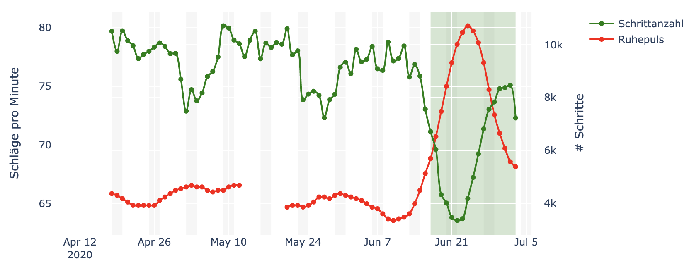
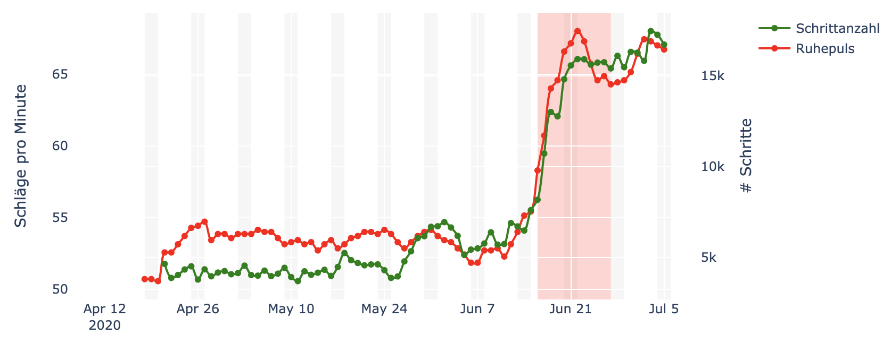
Glaubhafte Fieberdetektionen
Datenspende-Algorithmus
Anstieg des Ruhepulses
Abfall der Schrittanzahl
starke Abweichung vom Durchschnitt
Fieber glaubhaft
Wie vergleichen sich unsere Detektionen mit den offiziellen Zahlen?
Fieber nicht glaubhaft

Slide 4
Zahlen zur Pandemie
Zugrunde liegende Zahlen aus: Lage- und Wochenberichten des RKI, https://www.rki.de/DE/Content/InfAZ/N/Neuartiges_Coronavirus/Situationsberichte/Gesamt.html

Slide 5
Unsere Detektionen bilden die Fälle ab
Zugrunde liegende Zahlen aus: Lage- und Wochenberichten des RKI, https://www.rki.de/DE/Content/InfAZ/N/Neuartiges_Coronavirus/Situationsberichte/Gesamt.html

Slide 6
Beispiel Berlin
Zugrunde liegende Zahlen aus: Lage- und Wochenberichten des RKI, https://www.rki.de/DE/Content/InfAZ/N/Neuartiges_Coronavirus/Situationsberichte/Gesamt.html

Slide 7
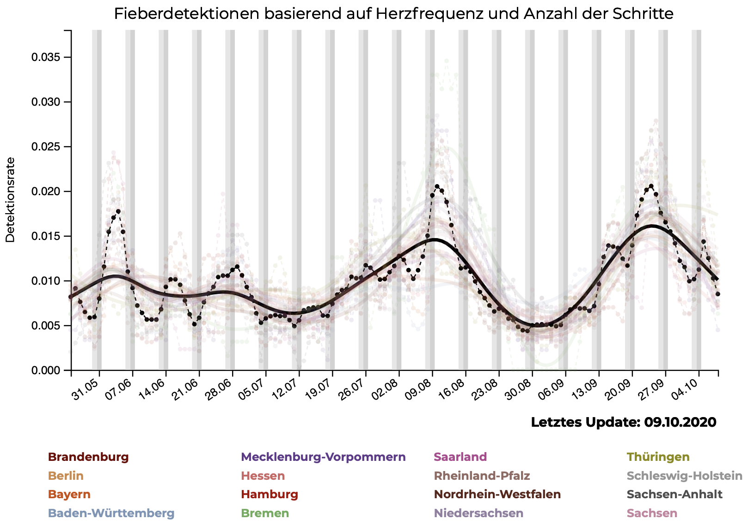
Automatisierung + dauerhafte Weiterentwicklung
Daten sammeln
Daten verarbeiten
Ergebnisse prüfen
Datenspende
Schrittzahl
Puls
Schlafdauer
Demografie
IT-System
COVID Daten
COVID-Fälle
ILI / ARE
Anzahl Tests
Externe Daten
Wetter
Ereignisse
Beschränkungen
Fiebermonitor
IT-System
Team
Weiter-entwicklung
QM Check
Skript 1
Skript 2
Skript 25
Feedback

